Slide 1

JS数组

Slide 2


1
数组介绍
2
数组的定义和使用
3
数组中的常用函数
4
数组排序-冒泡排序法

Slide 3
数组介绍
1. JS数组的概念
数组的字面意思就是一组数据，一组数据（一般情况下是相同类型的数据, 不一定都是数字）
2. 数组的作用
使用单独的变量名来存储一系列的值, 数组是特殊的变量，它可以同时保存一个以上的值。
如上节课中我们学过的arguments就是一个数组, 里面保存了多个参数.
3. 为什么要使用数组?
如果您有一个项目列表（例如汽车品牌列表），在单个变量中存储这些品牌名称是这样的:
var cars1=“Volvo”, cars2 =“BMW”, cars3 = ”Benz“;
不过，假如您希望对变量进行遍历并找出特定的那个值？或者如果您需要存储 300个汽车品牌，而不是 3 个呢？ 解决方法就是创建数组！

Slide 4
数组的定义和使用
1, 数组的定义
方式一:
new Array（参数，参数,...）: 只有一个数字参数时是数组的长度（new可以省略,但一般尽量写上）
例如:
var arr = new Array(); //定义一个空数组
var arr = new Array(10); //创建一个包含 10 个元素的数组，没有赋值
var arr = new Array(“芙蓉姐姐”,30); //创建一个数组有两个元素
方式二:
var arr = [1,2,3,4,5]; //字面量定义方式
2, 数组元素的获取(访问)
arr[0]: 表示数组的第一个元素，0是下标，也叫索引
arr[1]: 表示数组的第二个元素，1是下标

Slide 5
数组的定义和使用
3, 数组的长度
数组长度(数组元素的个数) : arr.length
length属性, 不仅是只读的，也可以设置
例如:
var colors = new Array("red", "blue", "green");
colors.length=2;
console.log(colors[2]);
数组的下标从0开始, 所以数组的最后一个元素的下标为： arr.length – 1
注意: 下标可以是变量或表达式

Slide 6
数组的定义和使用
4， 数组的赋值
给数组赋值，就是给数组的元素赋值，需要通过给数组的每个元素一一赋值，
如：arr[0] = 20; //让数组的第一个元素的值为20；
arr[1] = 12; //让数组的第二个元素的值为12；
以下为通过for循环给数组的每个元素赋值，赋成下标的平方。
for(var i=0;i<10;i++){
arr[i] = i*i;
}
以下为通过for循环给数组的每个元素赋值，赋值一个随机数:Math.random()
for(var i=0;i<10;i++){
arr[i] = Math.random();
}
Math.random()的范围是: 0~1(包括0, 不包括1)

Slide 7
数组的定义和使用
5, 数组的使用
使用数组就是在使用数组的每个元素，因为数组相当于若干个相同类型的变量。
遍历数组:
之前我们讲过通过下标获取单个数组元素, 但有时候我们需要批量使用数组, 这个时候我们需要遍历整个数组.
1, 普通for循环
for(var i=0; i<5; i++){
console.log(arr[i]);
}
2, for...in遍历: 用于遍历数组或者对象
for(var i in arr){
console.log(arr[i]);
}

Slide 8
数组的定义和使用
示例:
1, 求数组中所有元素的和
2, 让数组中的元素交换位置（重要）
3, 求数组的最大数和最小数（重要）
4, 求数组的最小数的下标（重要）

Slide 9
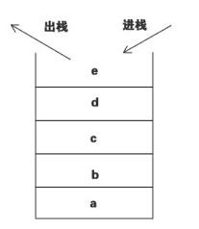
数组中的常用函数
1, 栈方法 : push() 和 pop()
ECMAScript 数组提供了一种让数组的行为类似于其他数据结构的方法。可以让数组像栈一样，可以限制插入和删除项的数据结构。栈是一种数据结构(后进先出)，也就是说最后添加的元素最早被移除。而栈中元素的插入(或叫推入)和移除(或叫弹出)，只发生在一个位置——栈的顶部。ECMAScript 为数组专门提供了 push()和 pop()方法。

Slide 10
数组中的常用函数
1, 栈方法 : push() 和 pop()
push(): 接收任意数量的参数，把它们逐个添加到数组的末尾，并返回修改后数组的长度;
pop(): 从数组末尾移除最后一个元素，减少数组的 length 值，然后返回移除的元素;
例如:
数组末尾添加一个元素，并且返回长度
console.log(arr.push(‘张家界'));
移除数组末尾元素,并返回移除的元素
var b = arr.pop();

Slide 11
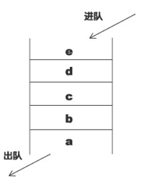
数组中的常用函数
2, 队列方法 : push() , shift() 和 unshift()
队列在数组的末端添加元素，从数组的前端移除元素
push(): 和栈方法中的push是同一个，
shift(): 方法从数组前端移除一个元素,
unshift(): 方法从数组前端添加一个或多个元素。
例如:
数组末尾添加一个元素，并且返回长度
console.log(arr.push('深圳'));
移除数组开头元素，并返回移除的元素
console.log(arr.shift());
数组开头添加两个元素
console.log(arr.unshift(‘广东’,‘深圳'));

Slide 12
数组中的常用函数
3, 排序方法: reverse()和 sort()
reverse() : 逆向排序, 原数组也被逆向排序了
例如:
var arr = [1,2,3,4,5];
console.log(arr.reverse()); //逆向排序方法，返回排序后的数组
console.log (arr);
sort() : 从小到大排序 , 原数组也被升序排序了
例如:
var arr= [4,1,7,3,9,2];
console.log(arr.sort()); //从小到大排序，返回排序后的数组
console.log(arr);

Slide 13
数组中的常用函数
sort()详解 :
sort 方法的默认排序在数字排序上有些问题，因为数字排序和数字字符串排序的算法是一样的。我们必须修改这一特征，修改的方式，就是给 sort(参数)方法传递一个函数参数。
//如果一定要使用sort()进行排序, 可以传递一个函数
function compare (value1, value2) {
if (value1 <= value2) {
return -1; //返回0和-1, 表示不交换值
}
return 1; //返回1, 表示会交换值
}
var box = [0, 1, 5, 10, 15];
var aseBox = box.sort(compare); //返回升序的数组

Slide 14
数组中的常用函数
4, 数组操作的方法
ECMAScript 为操作已经包含在数组中的元素提供了很多方法。
concat() : 追加数据, 创建一个新数组, 不改变原数组
var arr = [2, 3, 4, ‘绿箭侠’, ‘黑寡妇’];
var arr2 = arr.concat(‘美队’, ‘雷神’);
console.log(arr);
console.log(arr2);
slice() : 不修改原数组, 将原数组中的指定区域数据提取出来
var arr = [2, 3, 4, "绿巨人"];
var arr2 = arr.slice(1, 3); //并没有修改原数组,将原数组中的元素提取出来,生成新数组, 取的是下标在区域: [1,3)
console.log(arr);
console.log(arr2);

Slide 15
数组中的常用函数
splice() : 截取原数组中指定的数据, 会改变原数组
var arr = [2, 3, 4, '绿箭侠', '黑寡妇'];
var arr2 = arr.splice(2, 1); //第一个参数代表我要开始截取的下标位置
//第二个参数截取的长度, 如果只有两个参数, 则表示删除操作
console.log(arr); //[2, 3, '绿箭侠', '黑寡妇'];
console.log(arr2); //4
注意: splice和slice的区别

Slide 16
数组中的常用函数
splice() 详解:
插入: 如果有3个或以上参数,且第二个参数(长度)为0,则表示插入
arr.splice(1, 0, “绿巨人”, “冬兵”); //在下标为1的位置插入: "绿巨人","冬兵"
替换: 如果有3个或以上的参数, 且第二个参数(长度)不为0, 则表示替换
arr.splice(1, 1, “绿巨人”, “冬兵”); //在下标为1的位置替换成: "绿巨人","冬兵"
删除: 如果只有两个参数, 则表示删除指定区域的数据
arr.splice(0, 2); //删除原数组的部分数据, 并返回截取的数据
join() : 连接数组中的元素, 并返回连接后的字符串, 不传参则以逗号连接
arr.join(“+”);

Slide 17
数组中的常用函数
练习:
1, 不改变原数组, 取出数组[3,2,4,5,8,6,3,9]中的[5,8,6].
2, 在数组[1,2,3,4,6,7,8]中对应的位置插入5, 变成[1,2,3,4,5,6,7,8]
3, 将数组 ["我","是","一","只","笨","鸟"] 改成 ["我","是","一","只","聪","明","鸟"], 并打印出: "我是一只聪明鸟"
4, 删除数组[20,23,21,34,54,55,32]中的倒数第二个和倒数第三个元素

Slide 18
数组中的常用函数
基本类型和引用类型的区别：
基本类型的赋值：
var a = 1; var b = a; b = 2;
console.log(a); //1
console.log(b); //2
引用类型：
var arr1 = [1,2,3];
var arr2 = arr1;
arr2.push(4);
console.log(arr1); //[1,2,3,4]
console.log(arr2); //[1,2,3,4]
内存的栈区
a
1
1
b
内存的栈区
内存的堆区
arr1
0x344FD5
[1,2,3]
arr2
0x344FD5

Slide 19
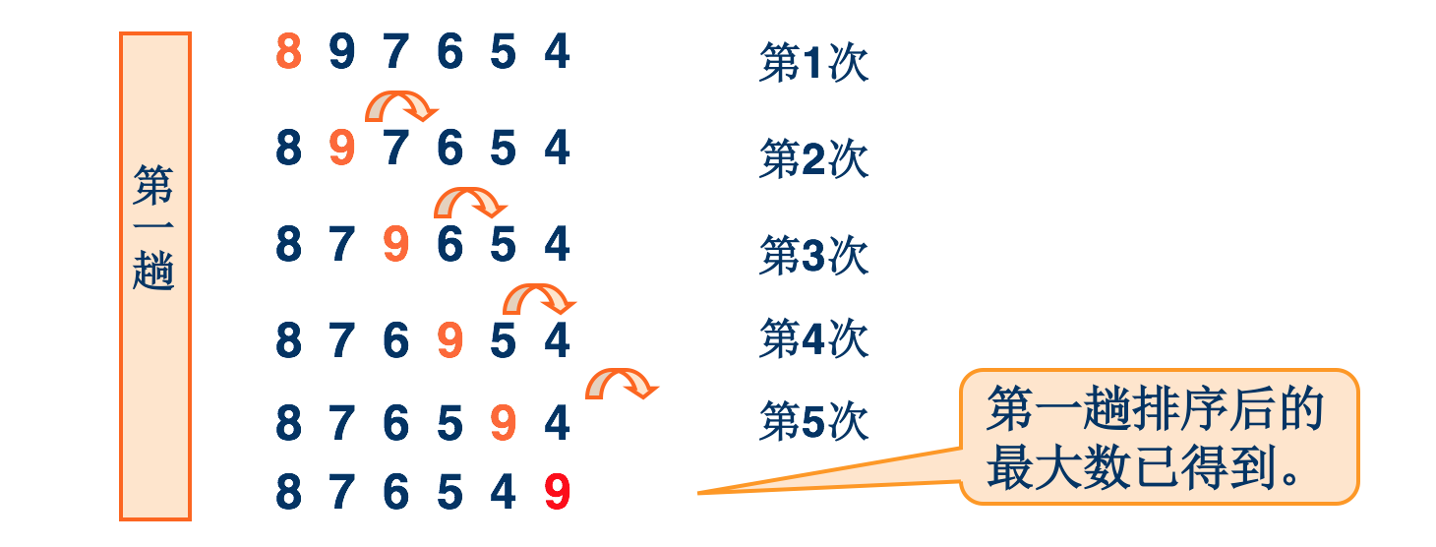
数组排序-冒泡排序法
用冒泡排序，对输入的6个数进行排序
思路：输入6个无序的数字，从头到尾依次比较相邻两个数字大小，若大数在前、小数在后，则交换两数位置，依次比较，使全部数据按从小到大排列
例如: 将数组[8,9,7,6,5,4]进行升序排序[4,5,6,7,8,9]

Slide 20
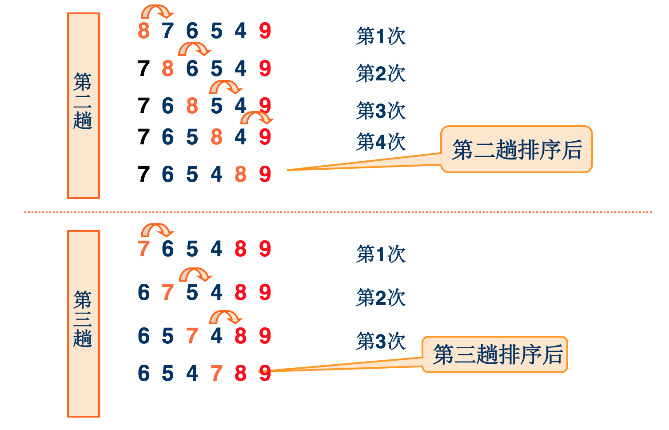
数组排序-冒泡排序法

Slide 21
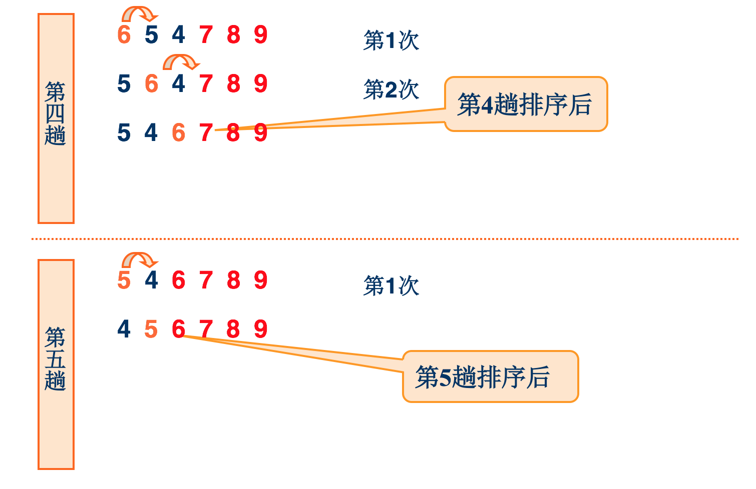
数组排序-冒泡排序法

Slide 22
数组中的常用函数
练习:
1, 将数组[1, 5, 6, 3, 2, 8, 9, 4] 降序排序
2, 请将数组[1,46,74,3,5,5]中的元素右移1位, //[5,1,46,74,3,5]
3, 插数: 不使用splice在数组[1,46,74,3,5,5]的下标为2的位置插入一个数字8，
结果为[1,46,8,74,3,5,5]

Slide 23
练习
1, 把课堂上的所有代码写一遍, 并掌握数组的定义, 赋值, 遍历, 常用函数等知识点.
2, 冒泡排序自己写一遍.
3, 给定一个含有n个元素的整型数组a，求a中所有元素的和
4, 给定一个含有n个元素的整型数组a，打印其中的最大值和最小值.
5, 对称数组. 传入一个数组，元素类型与个数皆未知，返回新数组，由原数组的元素正序反序拼接而成;
如传入[“One”, “Two”,”Three”] 返回[“One”, “Two”, “Three”,”Three”,”Two”, “One”]
6, 给定一个不存在重复元素的整数数组，例如[6,4,7,2,5,8]和一个数字，例如10，请设计一个函数找出两个元素(或同一个元素加自身)，并且使这两个数的和为给定数字，并打印出来
例如[6,4,7,2,5,8]和数字10. 打印结果为: 6,4 2,8 5,5
7, 给定两个升序整型数组a和b，打印其共同元素，比如：a = [0, 1, 2, 3, 4]，b = [1, 3, 3, 5, 7, 9]，输出 1, 3
8, 有一个从小到大排好序的数组。现输入一个数，要求按原来的规律将它插入数组中,
如: [2,3,4,56,67,98] //63, 100
9, 取出数组[1,3,1,4,2,3,6,2,6,1,5]中的重复项, 存入一个新的数组, 并从大到小排序

Slide 24
练习
10, 写一个函数随机给出一个10位以内的数，然后输出该数共有多少位，并将每位的数字保存到数组中.
如:1342, 位数为:4, 数组为:[1,3,4,2]
11, 生成13位条形码(对之前的知识综合练习)
Ean-13码规则：第十三位数字是前十二位数字经过计算得到的校验码。 例如：690123456789 -> [6,9,0,1,2,3,4,5,6,7,8,9] 第十三位计算其校验码的过程为： 1，前十二位的奇数位和6+0+2+4+6+8=26 2，前十二位的偶数位和9+1+3+5+7+9=34 3，将奇数和与偶数和的三倍相加26+34*3=128 4，取结果的个位数：128的个位数为8 5，用10减去这个个位数10-8=2 所以校验码为2（注：如果取结果的个位数为0，那么校验码不是（10-0=10），而是0
实现函数ean13(n)计算验证码，输入12位条码，返回带验证码的条码。
例如：输入：692223361219输出：6922233612192
12, 开发一个标题为“FlipFlop”的游戏应用程序。它从1计数到100，遇到3的倍数就替换为单词“Flip”，5的倍数就替换为单词“Flop”，既为3的倍数又为5的倍数则替换为单词“FlipFlop”。

Slide 25


THANK YOU

